Slide 1

수 D A 쟁 이
2016010729
jeonungjin

Slide 2
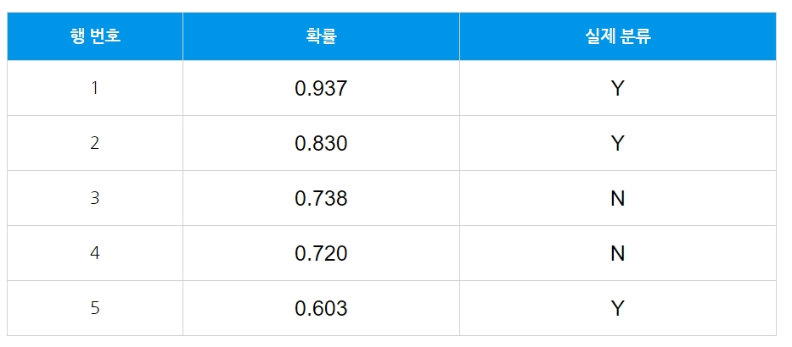
어떤 모델로 데이터의 각 행에 대하여 예측한결과가 다음과 같다 하자.
어느 정도가 되었을 때 Y가 될지 기준을 정해보자.

Slide 3
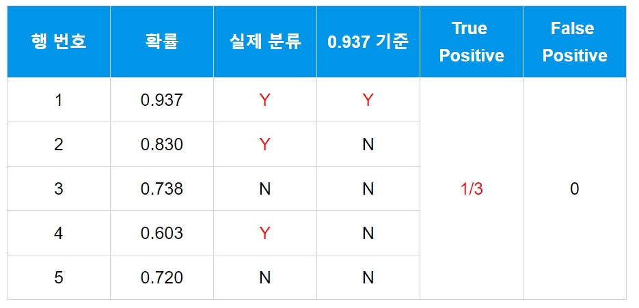
0.937을 기준으로 삼았을 때
True positive : y 인데 y 라 나온 것
False Positive : N 인데 Y

Slide 4
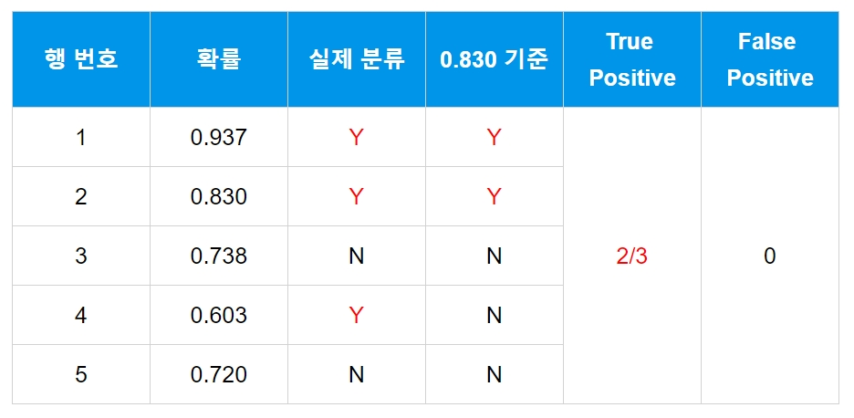
0.830을 기준으로 삼았을 때

Slide 5
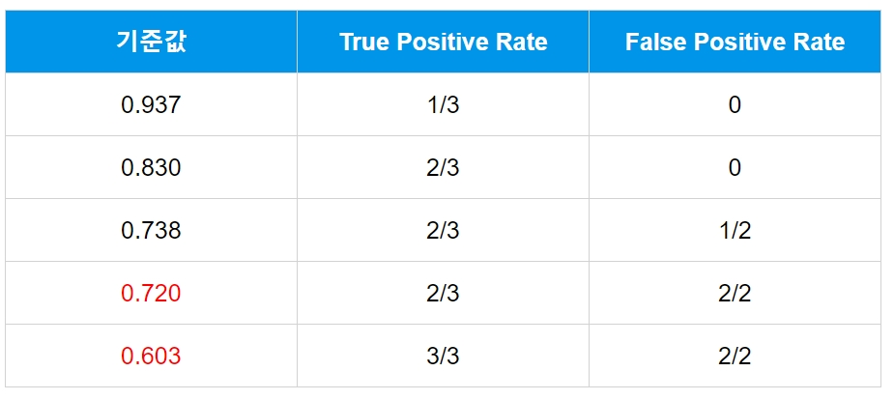
각 기준 값에 대한 positive rate
이것을 표로 그리면

Slide 6
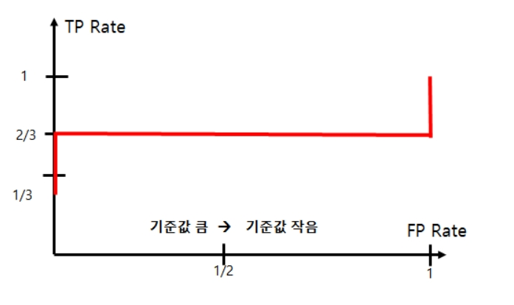
이를 ROC 커브라고 한다.

Slide 7
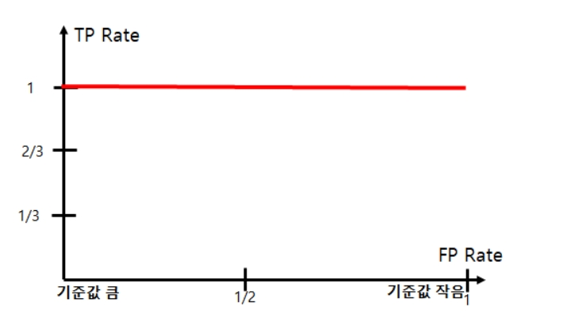
가장 이상적인 ROC 커브

Slide 8
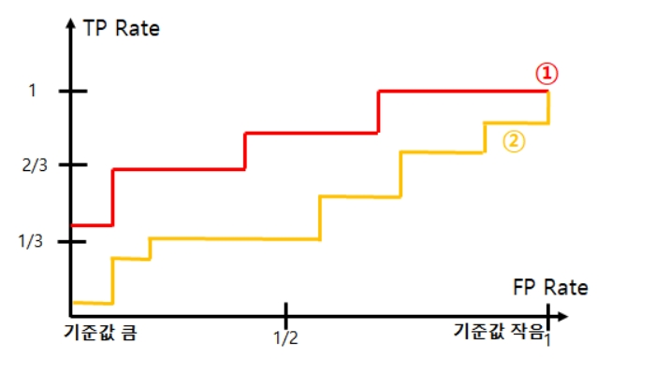
1번 그래프 모델이
2번 그래프 모델보다
더 좋은 모델이라고 할 수 있다.

Slide 9
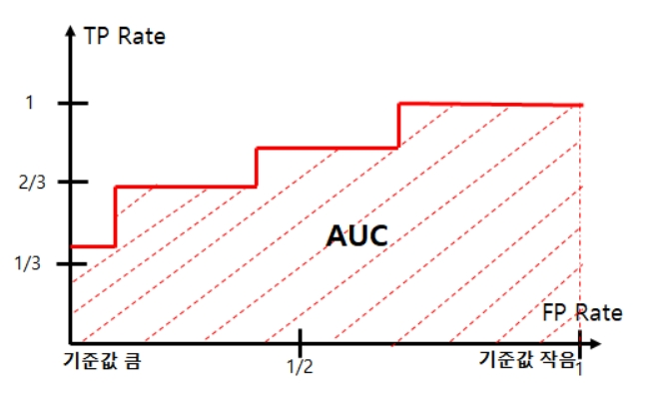
ROC 커브를 그린 뒤 아래 면적을 AUC (Area Under The Curve)라고 하며 모델 간의 비교에 사용
AUC가 클수록 좋은 모델이다.

Slide 10
서포트 벡터 머신
서포트 벡터 머신은 두 개 이상으로 나누어진 집단을
분류하는 데 사용되는 머신러닝 기법
분류 알고리즘 중에서 가장 정확도가 높은 것 중 하나

Slide 11
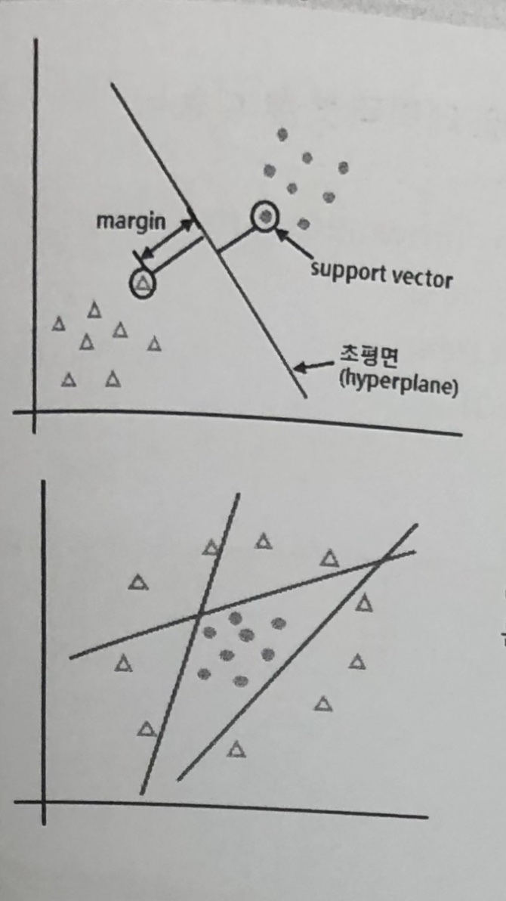
Margin : 데이터와 경계 사이의 거리
Support vector : margin에서 가장 가까운 데이터
Support vector 와 margin을 이용하여 그린 선이 최적의 경계가 되는데 이를 초평면이라 함.

Slide 12
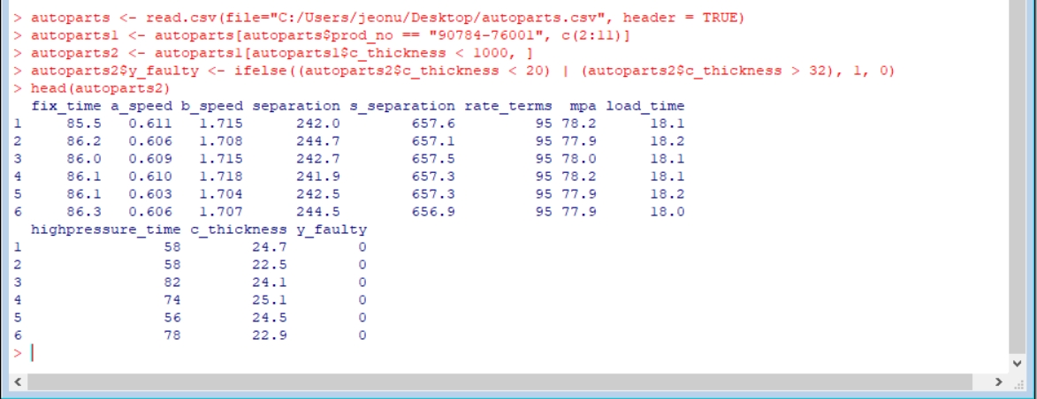
데이터 준비
Ifelse 함수를 통해 두가지 범위의 값을 한번에 추출
20 ~ 32범위 밖에 있으면 1 (불량)
그렇지 않으면 0 (정상)이출력

Slide 13
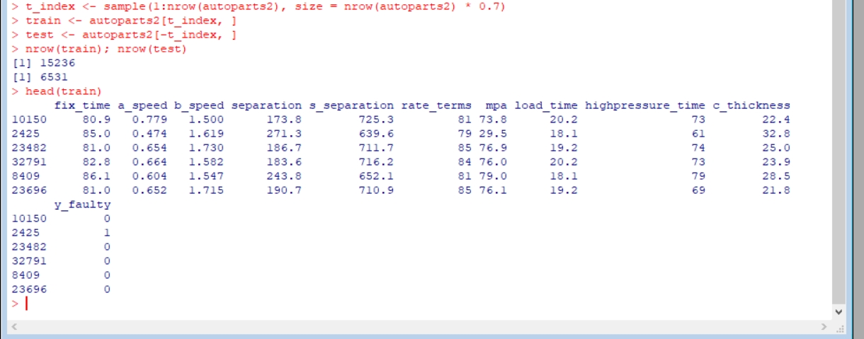
훈련데이터 (70%)
검증데이터 (30%)

Slide 14
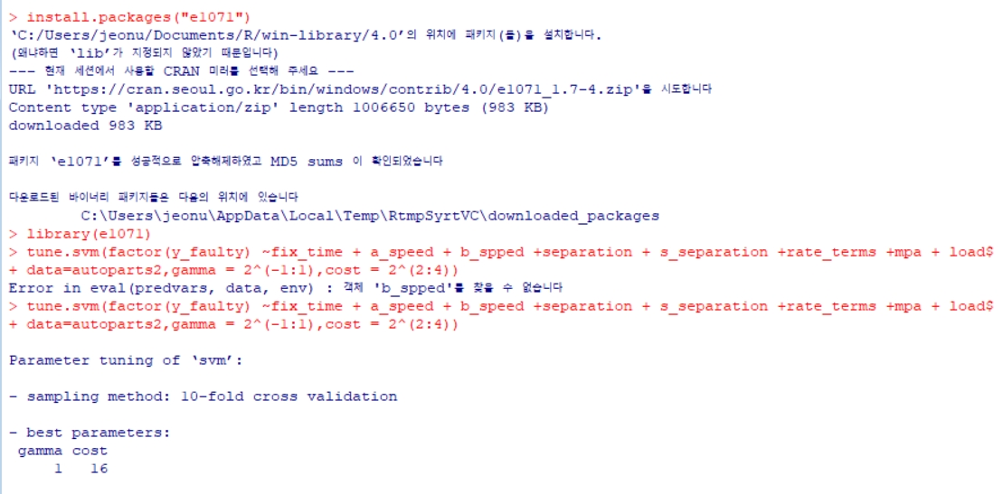
Library(e1071) : svm 분석 패키지
Tune.svm 함수를 이용하여 gamma , cost 두개의 주요 파라미터의 최적값을 구함
Gamma : 초평면의 기울기
Cost : 과적합에 따른 비용
과적합 될수록 cost가 상승
주어진 범위 내에서 gamma , cost의 최적값을 찾아줌
여기서는 gamma :! , cost :16 이다

Slide 15
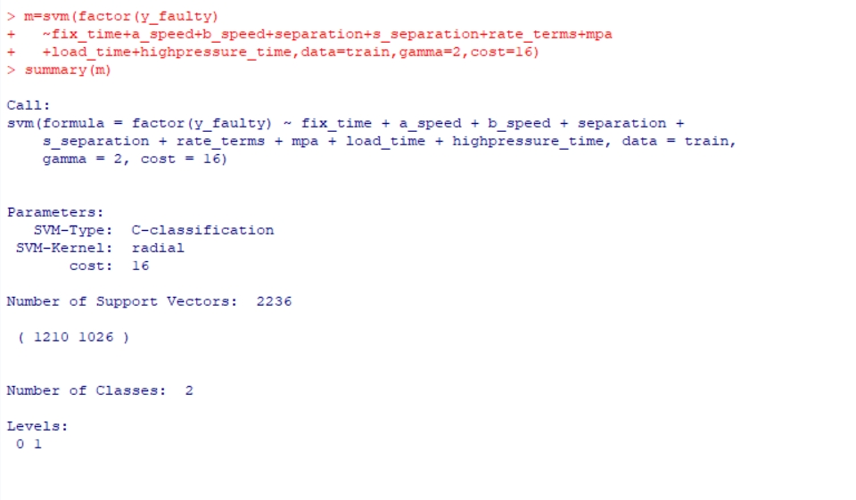
훈련데이터로 모델 생성

Slide 16
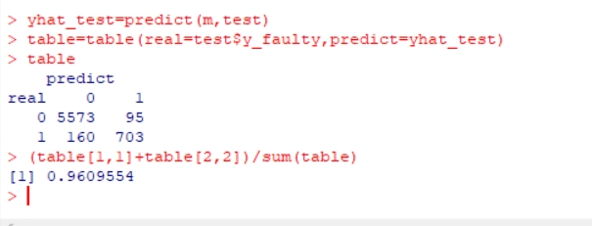
검정데이터로 예측값 및 정확도 구하기
96% 정확도를 가짐

Slide 17
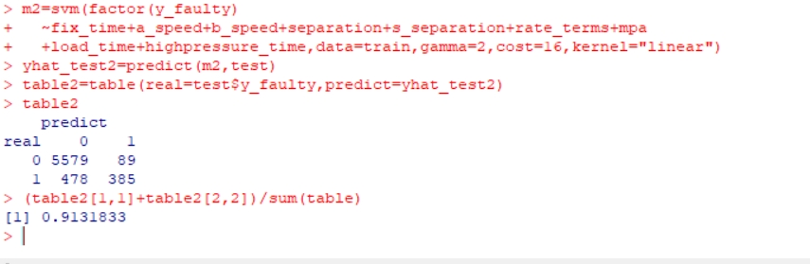
두번째 모델 생성
91%의 성능을 보임
성능이 더 떨어진 것을 확인 할 수 있다.

Slide 18
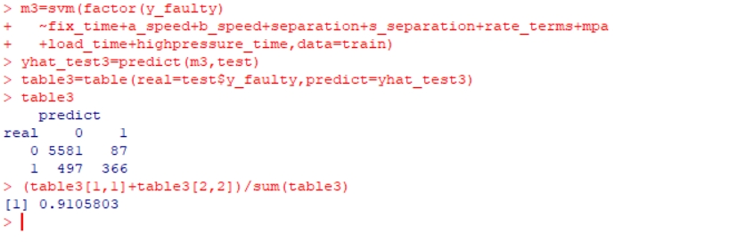
세번째 모델 생성
약 91%의 성능을 보임
세 모델 중 성능이 제일 안 좋음

Slide 19
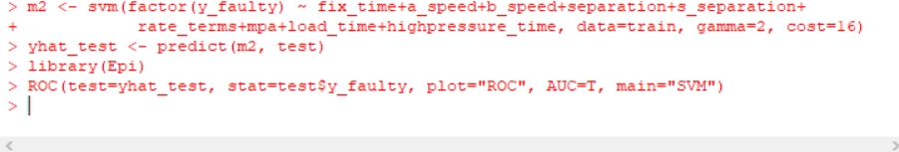
모델 2를 이용하여 AUC 구하기

Slide 20
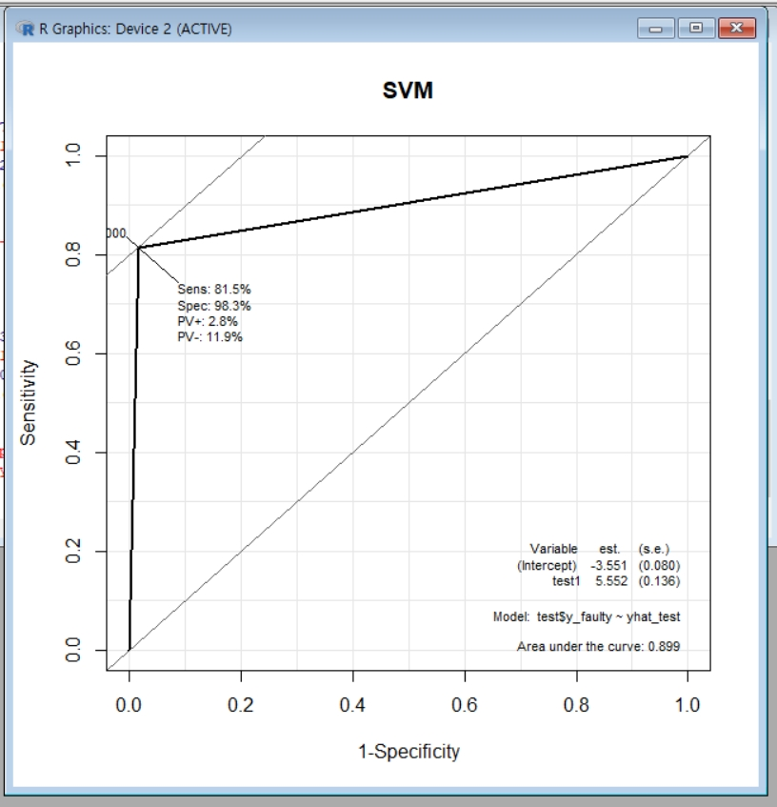
Auc = 0.899

Slide 21
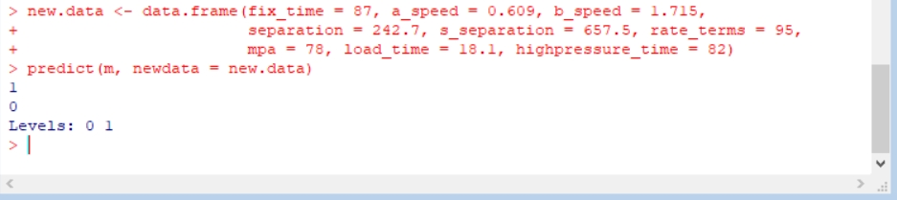
한 개의 데이터에 대하여 예측
0 (정상으로 분류)

Slide 22
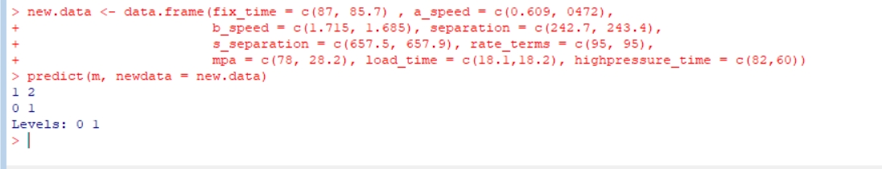
복수의 데이터에 대하여 예측
1번은 0(정상)으로 ,
2번은 1(불량)으로 나옴

Slide 23
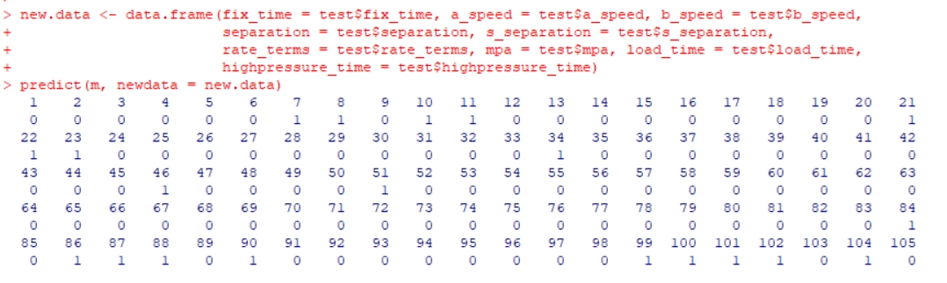
복수 데이터 예측 (데이터 프레임)

Slide 24
서포트 벡터 회귀
서포트 벡터 머신은 종속변수가 연속형인 경우에도 적용할 수 있는데 , 이 경우 회귀분석과 유사한 결과를 내놓음.
이를 서포트 벡터 회귀모형이라 한다.
서로 다른 분류에 속한 관측치 사이에 간격이 최대가 되는 선을 찾아 이것을 선으로 연결

Slide 25
데이터 준비

Slide 26
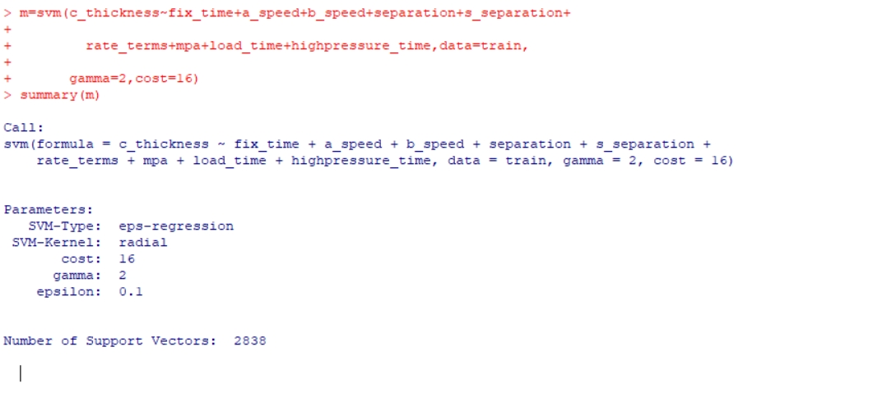
종속변수를 연속형으로 설정
종속변수가 연속형이므로
Type가 regression으로 선택됨

Slide 27
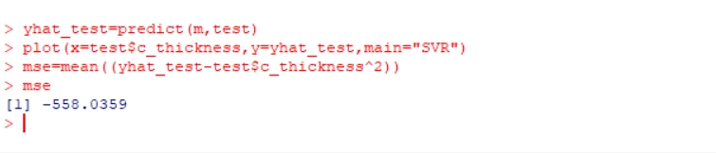
그래프 확인 과정
원래는 1.5인데 괄호를 잘못쳐서…ㅜㅜㅜ

Slide 28
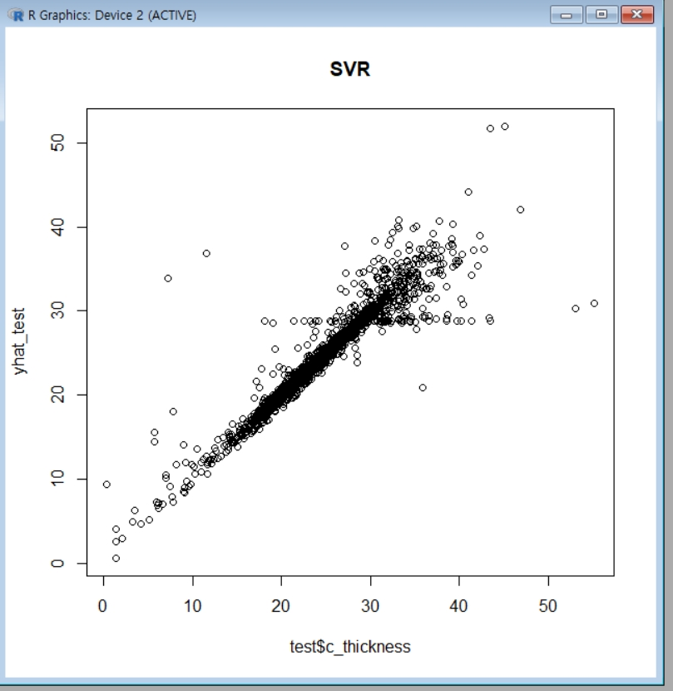
연속형 자료
X,y값이 같은 비율을 갖는 직선의 관계가 관찰된다.
연속형이므로 정확도가 아닌 mse값으로 비교

Slide 29
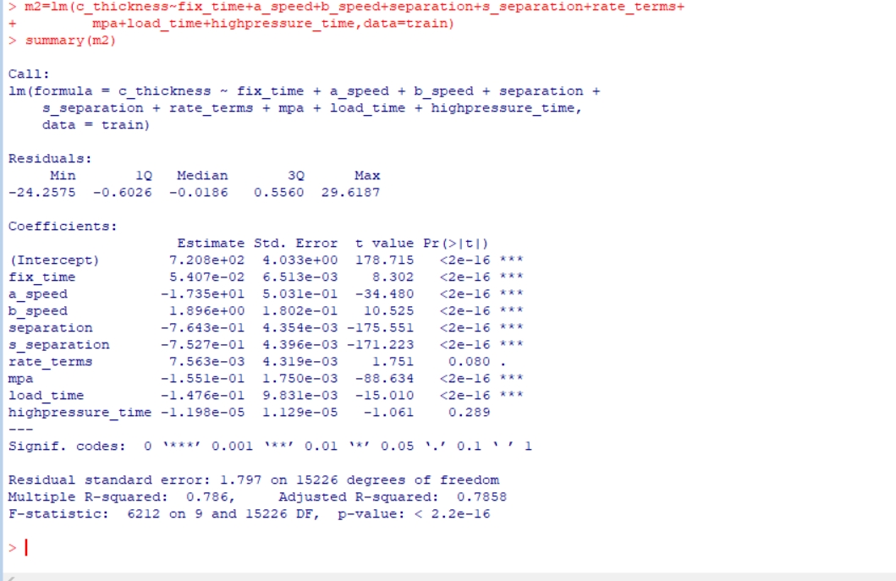
R – squared
: 1 에 가까울수록 모델이 데이터를 잘 설명
: 값이 1이면 모든 관측치가 추정된 회귀선 상에만 있다는 것을 의미
P – value
: 모델 전체의 통계적 유의성
: 0.05보다 작으므로 통계적으로 유의함

Slide 30
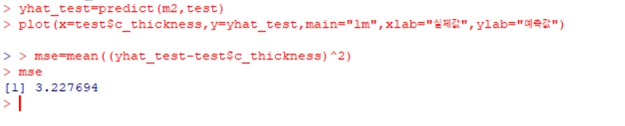
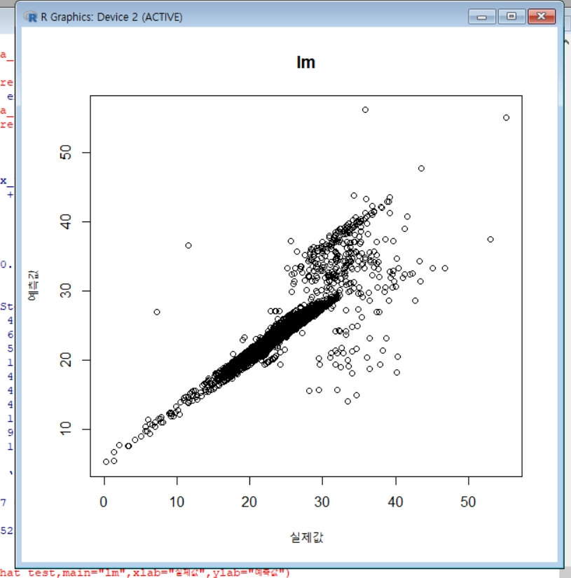
다중선형 회귀모형과의 비교
Mse = 3.3정도 나옴
Mse 값이 svr에 비하여 2배이상 나옴

Slide 31
Svr은 예측값의 좌우 모두 분산이 큰 반면
다중선형 회귀모형은 우측 부분만 분산이 크게나옴
Svr은 그래프의 끝 쪽에서는 예측력이 떨어지는 경향을 보임

Slide 32
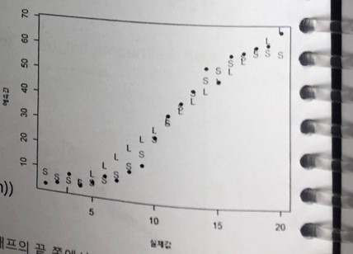
regression <- read.csv("regression.csv", header = TRUE)
plot(regression$x, regression$y, pch=16, xlab="실제값", ylab="예측값")
# LM
m1 <- lm(y~x, regression)
p1 <- predict(m1, newdata=regression)
points(regression$x, p1, col = "blue", pch="L")
#SVR
m2 <- svm(y~x, regression)
p2 <- predict(m2, newdata=as.matrix(regression))
points(regression$x, p2, col = "red", pch="S")
- SVR은 그래프의 끝 쪽에서 오차가 커짐을 볼 수 있다.

Slide 33
로지스틱 회귀분석
목표 변수가 이분형 or 범주형인 경우 , 로지스틱 회귀분석 수행
독립변수가 하나이고 X 이며 , 목표변수 Y 가
이분형으로 값을 0or1을 가지는 경우의 승산비
Odds Ratio = P(Y=1|X)/P(Y=0|X) = P(Y=1|X)/1-P(Y=1|X)
승산비에 로그를 취한것을 로짓 변환이라 하고, 이 로짓 변환 함수에 대한 선형회귀식을 추정.
log(P(Y=1|X)/1-P(Y=1|X) ) = a + bX

Slide 34
로지스틱 회귀모형
로지스틱 회귀분석은 결과가 범주형으로 나와야 할 때 사용
결과는 승산비를 선형회귀식으로 적합한 뒤 예측한 확률 값으로 나오며,
이에 대한 기준값(경계값)을 두어 0 또는 1로만 나오게 한다.
0과 1로만 분석해내는 것을 이항 로지스틱 회귀분석이라 한다. 로지스틱 회귀분석의 대표적인 방법.

Slide 35
데이터 준비

Slide 36
Ifelse 는 if와 else를 한 번에 처리한다.
1.조건
2,참일 떄 수행할 내용
3.거짓일 때 수행할 내용
Ex) a=3
Ifelse(a==3,”3입니다”,”3이 아닙니다“)

Slide 37
종속변수를 팩터로 만들기
이항 로지스틱 회귀분석은 두 개의 부류로만 나와야 함
따라서 종속변수는 숫자형이 되어서는 안 됨
종속변수는 두개의 종류(1,0)만 갖게 하고,
팩터로 만들어 연속형이 아님을 밝힘
Autoparts2$y_faulty = as.factor(autoparts$y_faulty)

Slide 38
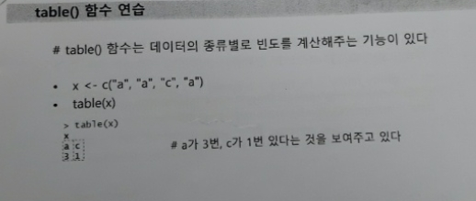
Table() 함수
Table 함수는 데이터의 종류별로 빈도를 계산해주는 기능

Slide 39
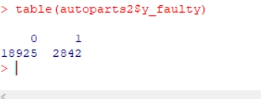
Autoparts2 데이터의 빈도표를 작성
[ 2842 / (189225+2842) ] * 100
= 13 %
따라서 약 13%가 불량

Slide 40
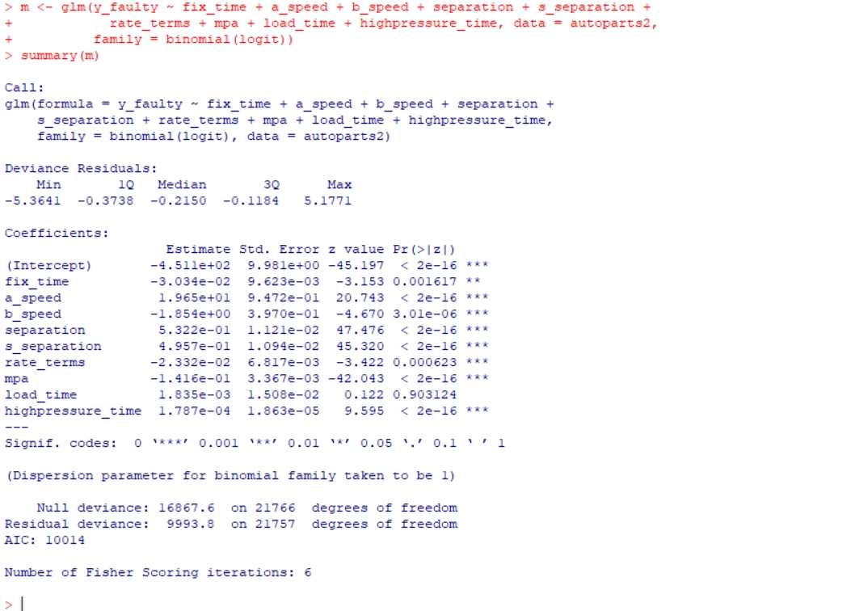
모델의 통계적 유의성 확인
P-value값이 load_time 을 제외하고 유의적으로 나옴
Null deviance :
기본 회귀분석에서 전체 제곱합이 있던 자리
Residual deviance :
기본 회귀분석에서 잔차제곱합
Aic : 결정 계수
계수가 양이면 계수가 1증가할때마다 y_faulty가 계수 배만큼 증가
계수가 음이면 계수가 1증가할때마다 y_faulty가
개수 배만큼 감소
Number of fisher scoring iterations :
반복 횟수

Slide 41
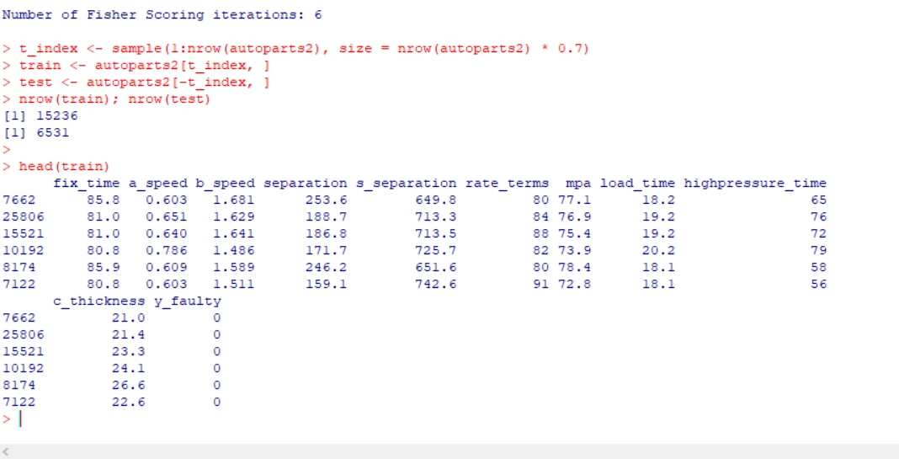
훈련데이터(70%)와 검증데이터(30%)
데이터셋 나누기

Slide 42
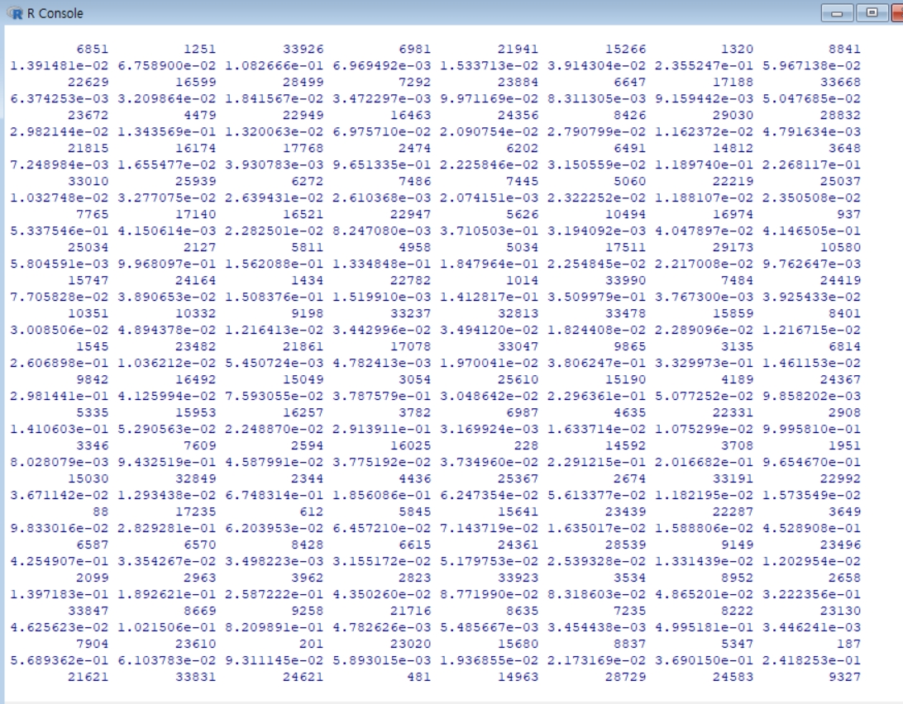
훈련 데이터 로만 모델 만들기
(결과값이 1이 될 확률로 표시)
m <- glm(y_faulty ~ fix_time + a_speed + b_speed + separation + s_separation + rate_terms + mpa + load_time + highpressure_time, data=train, family=binomial(logit))
m$fitted.values

Slide 43
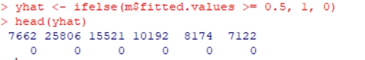
기준값 설정
0.5 넘으면 1(불량)
넘지 않으면 0 (정상)

Slide 44
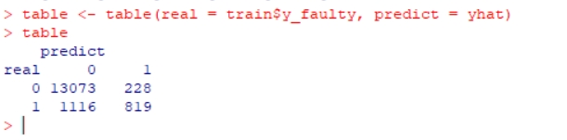
Table()함수를 이용하여 빈도 표시
정상은 잘 분류하는 편이지만 불량은 잘 분류하지 못함

Slide 45
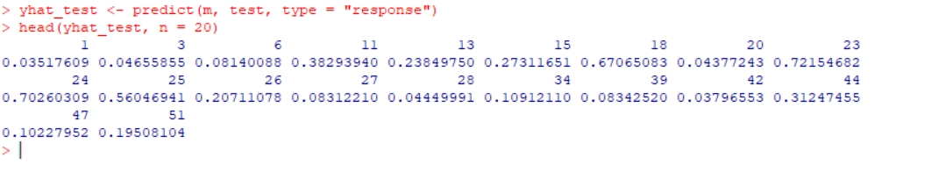
검증데이터를 모델에 넣어 예측 값구하기
결과값이 1이 될 확률

Slide 46
ROC커브 그린 후 AUC구하기
Test 부분 : 예측 값
Stat 부분 : 실제 값

Slide 47
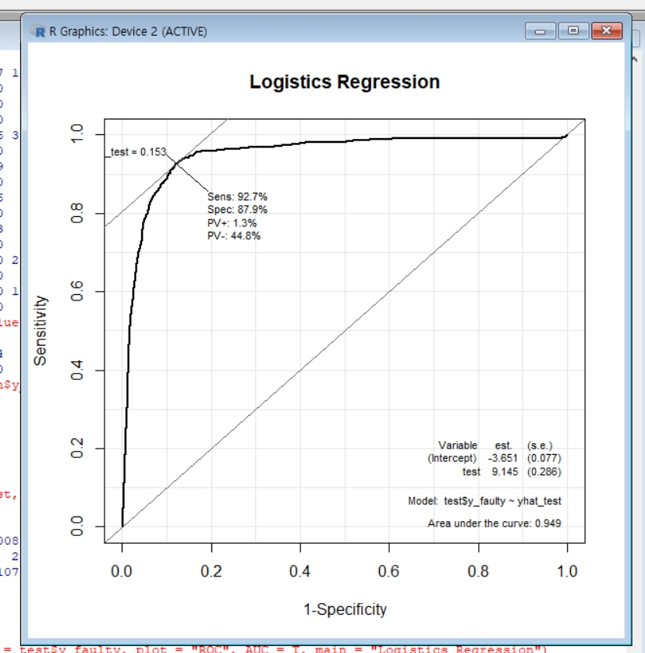
AUC = 0.949

Slide 48
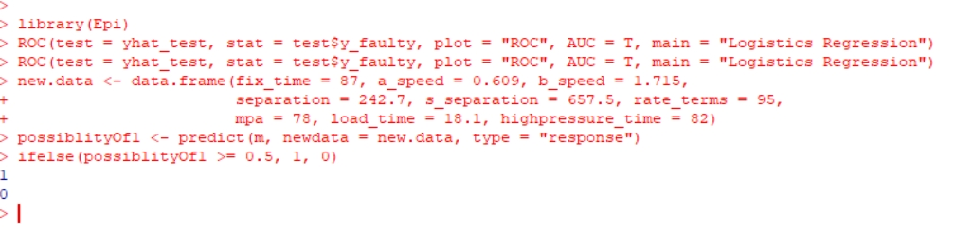
한 개의 데이터 예측
1이 될 확률을 가지고 ifelse()이용
벡터의 첫번째 요소에 대해서 0(정상)이라는 판정이 나옴

Slide 49
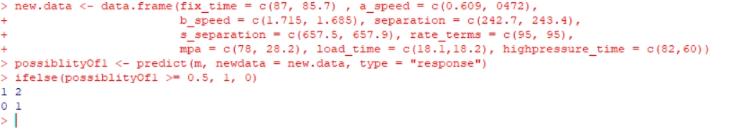
복수의 데이터 예측
1이 될 확률을 가지고 ifelse()이용
벡터의
첫번째 요소에 대해서 0(정상), 두번째 요소에 대해서 1(불량) 이라는 판정이 나옴

Slide 50
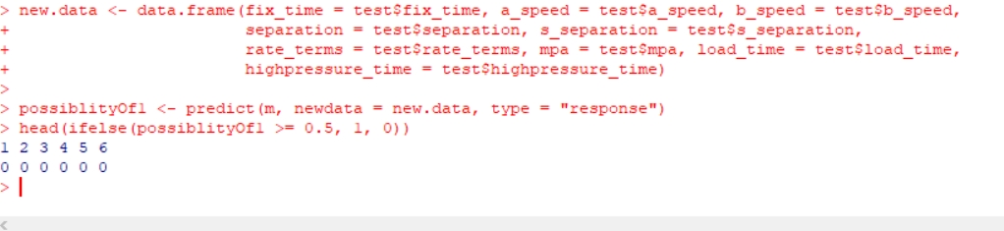
복수데이터 예측
(데이터 프레임)

Slide 51
다항 로지스틱 모형
이항 로지스틱 회귀 모형에서는 값이 1 or 0 만 나옴
종속변수가 둘 이상일때는 분포가정을 이항분포가 아닌 다항분포로 가정해야함
이때 사용되는 모형을 다항 로지스틱 회귀모형이라 함.

Slide 52
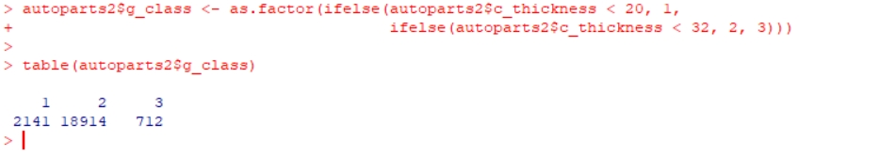
다항 종속변수 생성
20미만이면 1(불량1),
아니면 두번째 조건으로 ㄱ ㄱ
두번째 조건에서 32 미만이면 2
아니면 3(불량2)

Slide 53
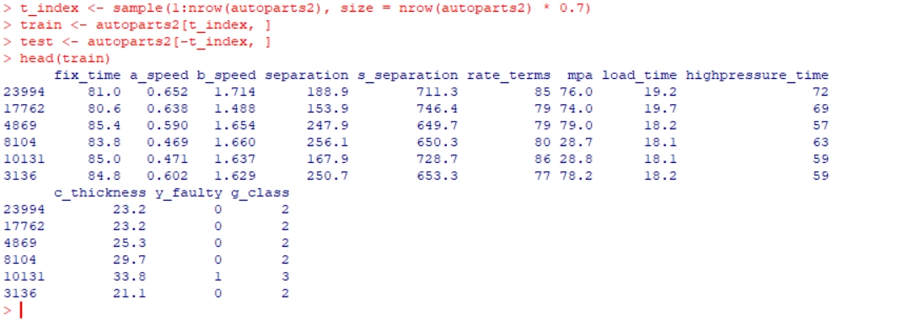
훈련데이터와 검증데이터
데이터 셋 만들기
훈련데이터 인덱스 추출
- 위의 인덱스로 훈련데이터 만듬 -
그 외의 인덱스로 검증 데이터 만듬

Slide 54
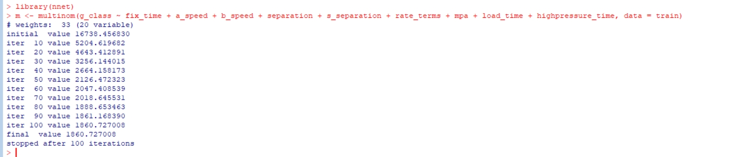
훈련데이터로 모델 생성

Slide 55
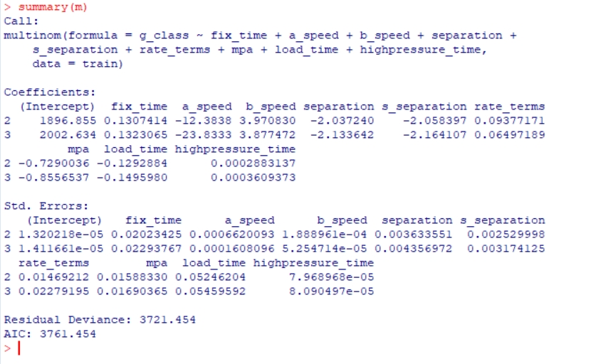
Summary() 함수로 계수 정보 확인
분류 2 와 분류3에 속하지 않는 모든 것을 분류 1로 간주

Slide 56
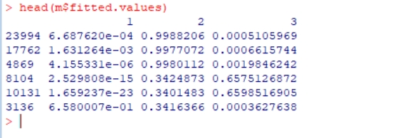
훈련데이터에 적합 시킨 결과 확인
23994행은 2(정상)일 확률이 99%이다.
17762행은 2(정상)일 확률이 99%이다.
…

Slide 57
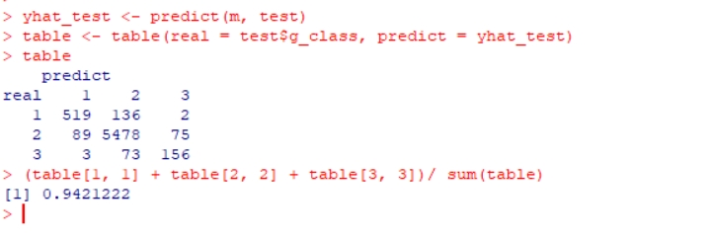
검증데이터로 예측 값 및 정확도 구하기
맞은 것을 다 SUM 하고 , 전체의 수로 나눔
약 94%의 정확도를 보잉

Slide 58
파일 저장 잘하세요 ……

